Slide 1
“…y no se lo tragó la tierra”
por Tomás Rivera
Los Estados Unidos

Slide 2
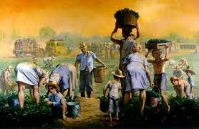

Slide 3
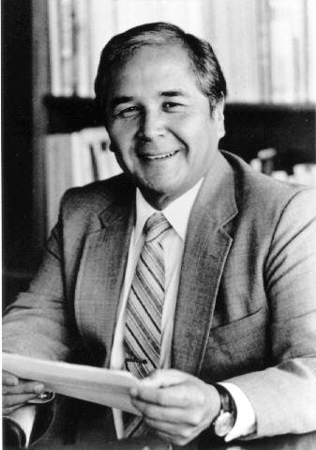
Autor: Tomás Rivera (1935-1984)
Datos biográficos: Nació en Crystal City, Texas el 22 de diciembre de 1935. Sus padres trabajaban en la cosecha. De joven les ayudaba y pasaba sus veranos trabajando con ellos en los estados del Midwest americano.
Sus experiencias forman la base de sus escritos.
Muere en el 1984 de un ataque cardiaco a los 49 años de edad.

Slide 4
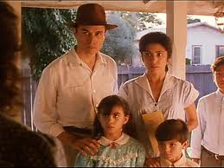
Época y movimiento cultural:
Narrativa del siglo XX; Literatura estadounidense en español

Slide 5
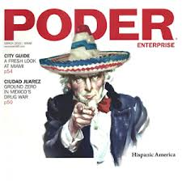
Importancia literaria:
Un ejemplo de la vitalidad de la lengua española en los Estados Unidos.

Slide 6
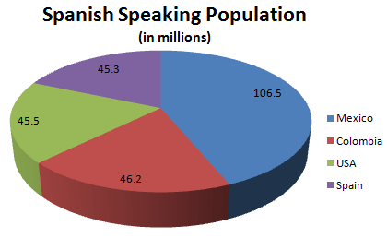

Slide 7
Análisis Literario
Una obra dividida en 14 catorce viñetas.
Un joven cuenta su vida , recordemos la influencia de la vida “migrante: del autor.
La forma de narración es única, imaginativa y poética.
Es también considerada una obra ficción.
La narración es en tercera persona, a veces vemos dialogo, a veces, monólogos.

Slide 8
Detalles
En la obra podemos apreciar muchos regionalismos y referencias a la cultura local.
Vocablos y frases chicanas.

Slide 9
ANALISIS de la LECTURA
"Y no se lo Tragó la tierra" es una novela dividida en catorce viñetas. El libro se abre con una sección llamada "El Año perdido" contada desde la perspectiva de un anónimo niño Chicano, el hijo de dos trabajadores migrantes. El niño sin nombre narra algunas de las secciones con sus pensamientos, recuerdos e impresiones, mientras que otras personas conectadas a su vida narran las secciones restantes. Las narraciones vienen en muchas formas diferentes, desde el diálogo y la oración a los pasajes descriptivos. Las distintas perspectivas formar una narrativa colectiva que reconstruir los hechos ocurridos en el último año de vida del niño, precedida en el primer capítulo. El razonamiento detrás de tener un protagonista anónimo y forma irregular se deja para el lector a inferir. El corrido

Slide 10
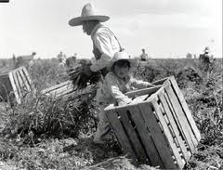
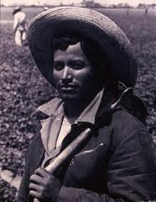
En contexto
Al principio del siglo XX los mexicanos vinieron para trabajar en las granjas de los ricos terratenientes norteamericanos que necesitaban mano de obra para la cosecha.

Slide 11
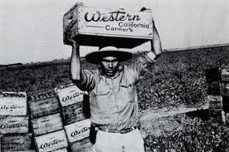

Slide 12
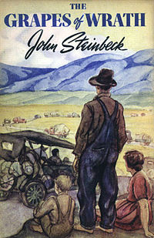
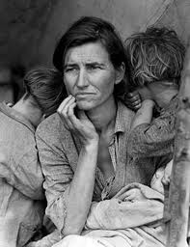

Slide 13
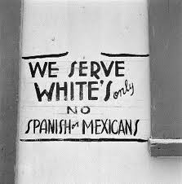
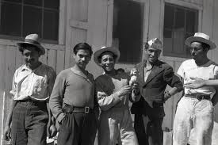

Slide 14
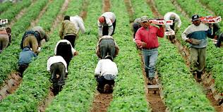

Slide 15
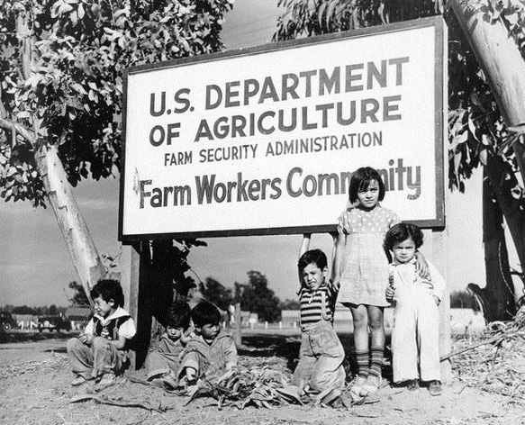
Normalmente, la labor es hecha por toda la familia, lo cual no permite que los jóvenes se eduquen.

Slide 16
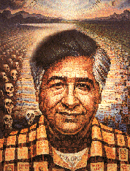
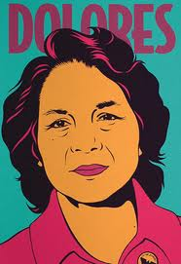

Slide 17
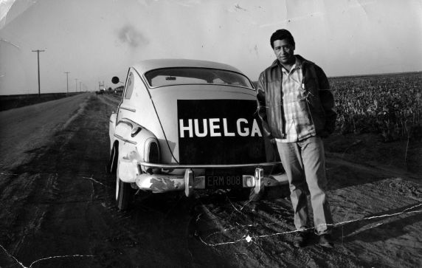

Slide 18
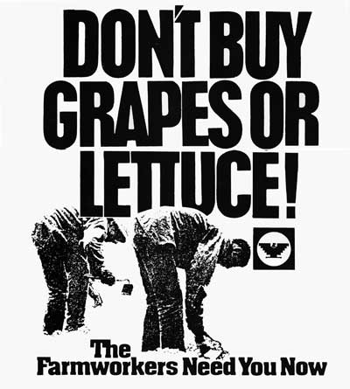

Slide 19


